Slide 1
Europees project Erasmus +
Paths of Europe

Slide 2
Europees project, Erasmus +

Slide 3
Paths of Europe
4 partnerscholen:
Hasselt, België
Zaragoza, Spanje
Oristano, Sardinië, Italië
Końskie, Polen

Slide 4
Paths of Europe
Planning:
Gastgezin in november 2017
Bezoek aan Oristano,Sardinië 16 – 20 april 2018
Bezoek aan Końskie, Polen 24 – 28 september 2018
Bezoek aan Zaragoza, Spanje 11- 15 maart 2019

Slide 5
Konskie, Polen 24 – 28 september 2018

Slide 6
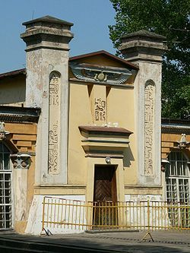
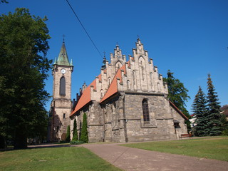
Konskie, Polen 24 – 28 september 2018

Slide 7
Vertrek zondag 23 september
Vertrek vanuit Hasselt
Samenkomst op de parking voor de school, met de auto naar Zaventem?
Vertrek auto 7.30
Luchthaven Zaventem
10.15u.
Vluchtnummer LO 236
1 handbagage + 1 koffer/bagage
Vrij in Warschau
Overnachting in hostel/ jeugdherberg

Slide 8
Maandag 24 september
Ontmoeting met andere deelnemers
Bezoek aan de universiteit van Warschau
Stadsspel in Warschau
Vertrek naar Konskié

Slide 9
Dinsdag 25 september
Bezoek en officieel welkom op school
Korte voorstelling door alle deelnemers van hun land
Namiddag trektocht: Końskie-Niebo-Skałki Piekło-Gatniki-Sielpia (ongeveer 14 km)
Voorzie geschikte kledij: stapschoenen, regenjas, …

Slide 10
Woensdag 26 september
Bezoek aan Krakau
Vrije tijd
Stadsspel
…

Slide 11
Donderdag 27 september
Trip naar Jakinia Raj (Paradise Cave) en neanderthaler site
Project werk

Slide 12
Vrijdag 28 september
Hoofdzakelijk projectwerk
Voorstelling van het project aan de school
Afscheidsfeestje
…

Slide 13
Zaterdag 29 september
Laatste dag in Polen…
Vertrek 19.55u in Warschau (Chopin)
Vluchtnummer LO 231
Aankomst in Zaventem om 22.05u.
Naar Hasselt!!

Slide 14
Belangrijk: niet vergeten
identiteitskaart!
Europese ziekteverzekeringskaart
toelating van de gemeente voor minderjarigen
Poolse zloty: best in Polen afhalen indien mogelijk
1 euro = ongeveer 4.3 PLN
Kleine attentie voor het gastgezin
Denk aan je study budy en zorg dat je de gemiste leerstof zo snel mogelijk bijwerkt.
Annulatie- en bagageverzekering wordt door de school afgesloten

Slide 15
GSM An Decoster +32 496 52 10 55
GSM Sebastian Baecke +32 494 46 51 28

Slide 16
In samenwerking met 1)

Slide 17
In samenwerking met 2)

Slide 18
In samenwerking met UNWTO
http://www.tourism4development2017.org/events/promote-sustainable-active-tourism-initiatives/

Slide 19
Europees project Erasmus +
Paths of Europe
"De vereniging van Europa kan niet ineens worden verwezenlijkt noch door een allesomvattende schepping tot stand worden gebracht: het verenigd Europa zal moeten worden opgebouwd door middel van concrete verwezenlijkingen,...." (Robert Schumann, 9 mei 1950)

